Slide 1

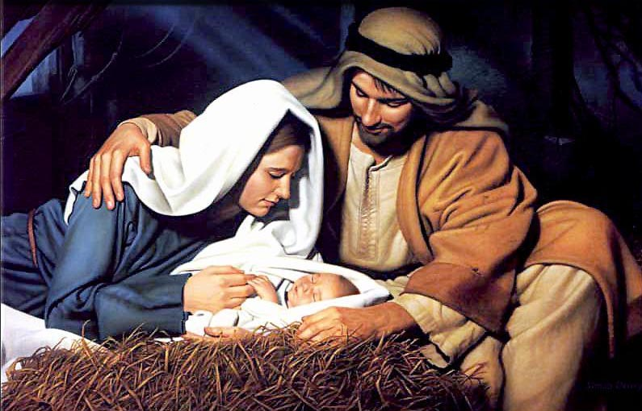

Invierno de 2013-14/Tema 1: ¿Qué tiene de singular un nombre?
“Jesús, nuestro Emanuel”
22 de diciembre de 2013
(Isaías 9:6-7; Mateo 1:18-25)
Iglesia Bíblica Bautista de Aguadilla
Estudios Bíblicos Lifeway ®

Slide 2
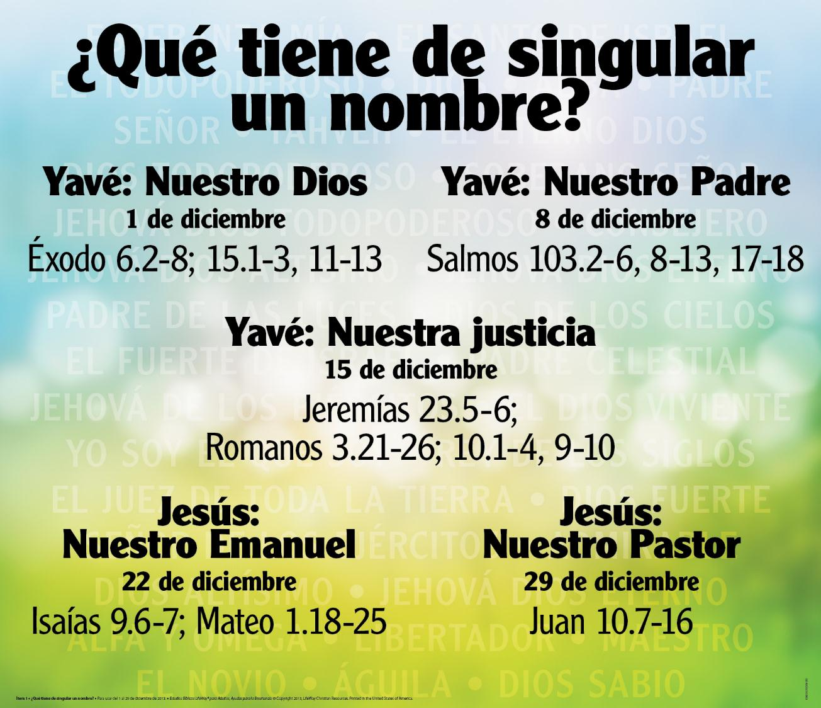

Slide 3

Tema General
Dios vino a la tierra como Jesús, nuestro Salvador y Emanuel. Estos nombres nos dicen que Él nos salva y está con nosotros.

Slide 4
Bosquejo de Estudio
Jesús nos fue prometido (Isaías 9:6-7)
Jesús nos salva (Mateo 1:18-21)
Jesús está con nosotros (Mateo 1:22-25)

Slide 5

Texto Clave
“y se llamará su nombre Admirable, Consejero, Dios Fuerte, Padre Eterno, Príncipe de Paz.” (Isaías 9.6b, RVR60)

Slide 6
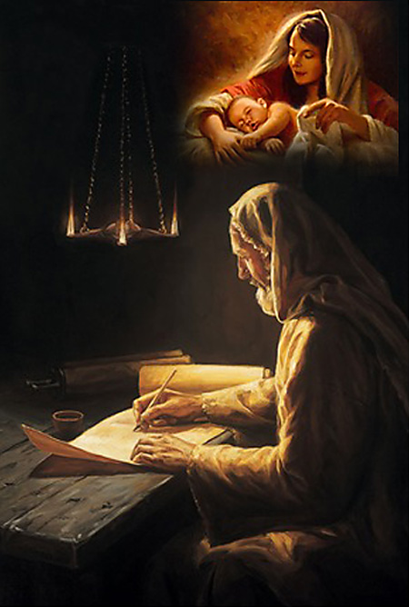
Jesús nos fue prometido (Isaías 9:6-7)
“Porque un niño nos es nacido, hijo nos es dado, y el principado sobre su hombro; y se llamará su nombre Admirable, Consejero, Dios Fuerte, Padre Eterno, Príncipe de Paz. Lo dilatado de su imperio y la paz no tendrán límite...”

Slide 7
Jesús nos fue prometido (Isaías 9:6-7)
“...sobre el trono de David y sobre su reino, disponiéndolo y confirmándolo en juicio y en justicia desde ahora y para siempre. El celo de Jehová de los ejércitos hará esto.”

Slide 8
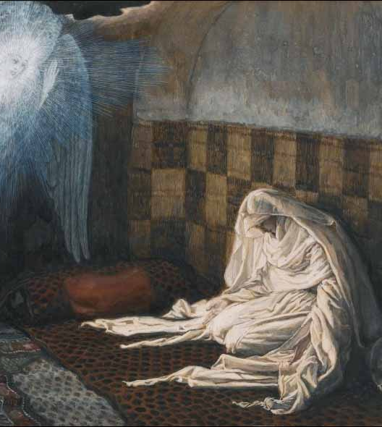
Jesús nos salva (Mateo 1:18-21)
“El nacimiento de Jesucristo fue así: Estando desposada María su madre con José, antes que se juntasen, se halló que había concebido del Espíritu Santo...”

Slide 9
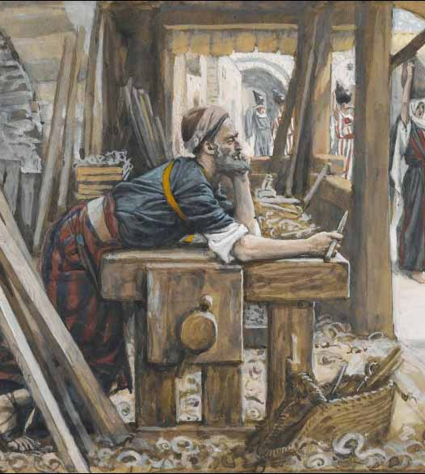
Jesús nos salva (Mateo 1:18-21)
“...José su marido, como era justo, y no quería infamarla, quiso dejarla secretamente. Y pensando él en esto, he aquí un ángel del Señor...”

Slide 10
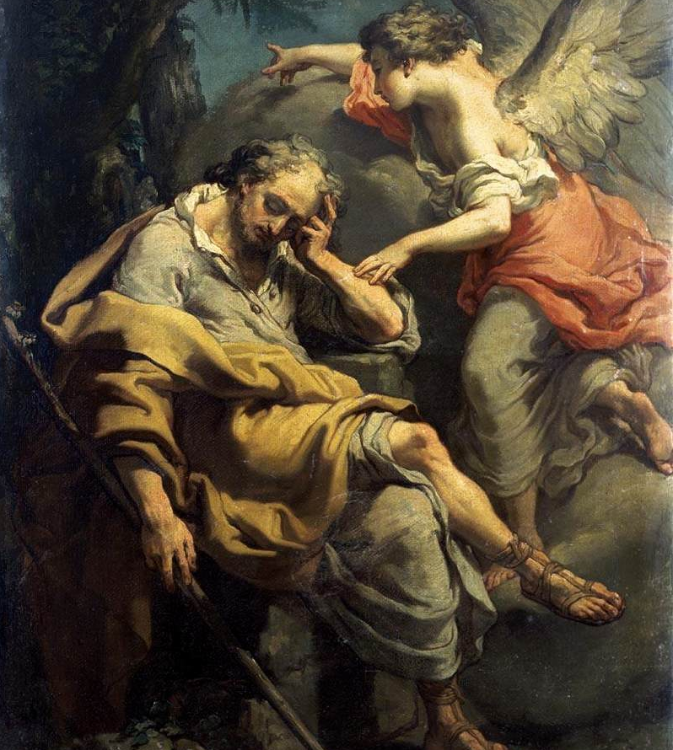
Jesús nos salva (Mateo 1:18-21)
“...le apareció en sueños y le dijo: José, hijo de David, no temas recibir a María tu mujer, porque lo que en ella es engendrado, del Espíritu Santo es...”

Slide 11
Jesús nos salva (Mateo 1:18-21)
“...Y dará a luz un hijo, y llamarás su nombre JESÚS, porque él salvará a su pueblo de sus pecados.”

Slide 12
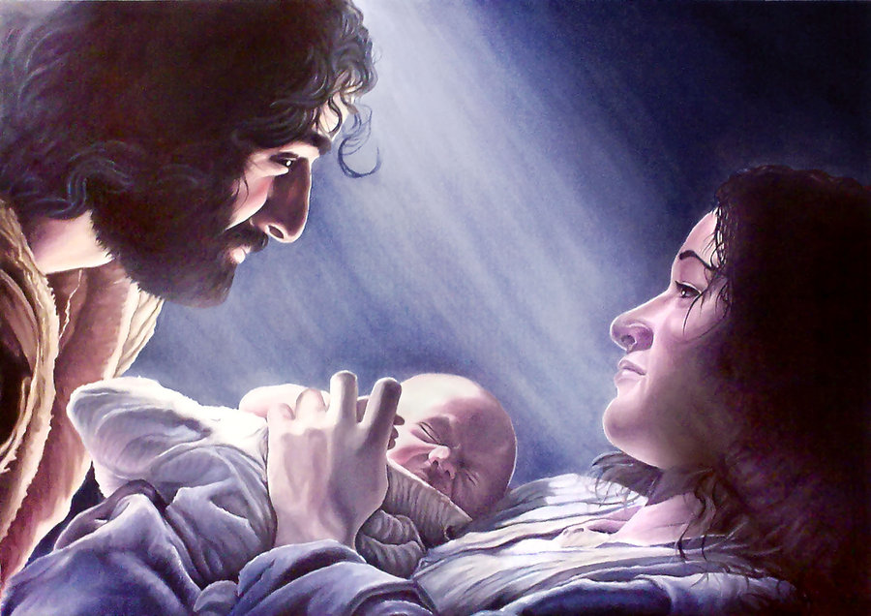
Jesús está con nosotros (Mateo 1:22-25)

Slide 13
Jesús está con nosotros (Mateo 1:22-25)
“Todo esto aconteció para que se cumpliese lo dicho por el Señor por medio del profeta, cuando dijo: He aquí, una virgen concebirá y dará a luz un hijo, Y llamarás su nombre Emanuel, que traducido es: Dios con nosotros. Y despertando José del sueño, hizo como el ángel del Señor le había mandado, y recibió a su mujer. Pero no la conoció hasta que dio a luz a su hijo primogénito; y le puso por nombre JESÚS.”

Slide 14
Aplicaciones
Isaías profetizó acerca de un Hijo futuro cuyos nombres y roles claramente lo identifican como Dios y Mesías prometido.
El nombre Jesús identifica al Hijo de María como el Salvador que nos libra de nuestros pecados.
Como Dios y Dios encarnado, Jesús también es Emanuel: Dios con nosotros.

Slide 15

Recursos
  Carson, D.A. et al. Nuevo comentario Bı́blico: Siglo veintiuno. electronic ed. Miami: Sociedades Bı́blicas Unidas, 2000.
  Fernández, Óscar J. et al. Eds. Estudios Bíblicos Lifeway para Adultos. Vol. 13, Núm. 2. Nashville, TN: Lifeway Church Resources, 2013. 37-46.
Henry, Matthew, y Francisco Lacueva. Comentario Bı́blico de Matthew Henry. Barcelona: Editorial CLIE, 1999.
Reina Valera Revisada (1960). Miami: Sociedades Bíblicas Unidas, 1998.
http://www.dsmedia.org/resources/illustrations/sweet-publishing/ (imágenes bíblicas).
http://st-takla.org/Gallery/Bible/Illustrations/Bible-Slides/OT/Jeremiah.html (imágenes bíblicas).

Slide 16
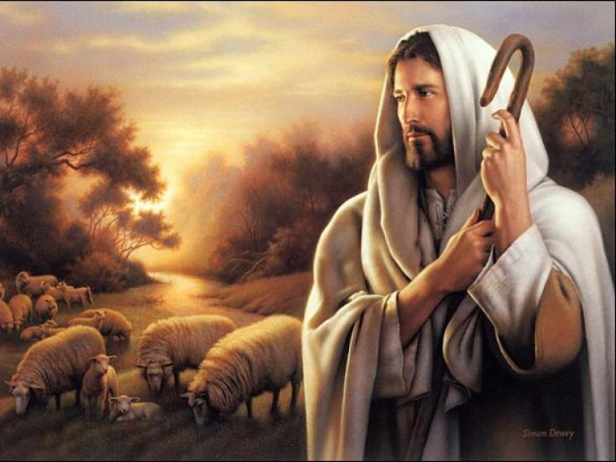
Próximo Estudio Dominical
Invierno de 2013-14/Tema 1: ¿Qué tiene de singular un nombre?
“Jesús, nuestro Pastor”
29 de diciembre de 2013
Leer y meditar en:
(Juan 10:7-16)

Slide 17


